Slide 1
Family Tree
Vương Hà Thanh Mẫn – 06520282
Đặng Quang Phát - 06520342

Slide 2
Vấn đề
Hiện nay có rất nhiều gia đình và mỗi gia đình là một cây dài các thế hệ từ tổ tiên đến đời con cháu. Quản lý bằng hồ sơ giấy với các thủ tục cập nhật rườm rà, mất thời gian, không hiệu quả và dễ thất lạc thông tin, tốn tài nguyên và nhân lực. Với những bất cập khó giải quyết trên, việc ứng dụng công nghệ thông tin vào quản lý phả hệ là tất yếu. Phần mềm quản lý cây gia phả mà nhóm phát triển xây dựng được dự tính để giải quyết bài toán quản lý phả hệ của các gia đình sử dụng ứng dụng.

Slide 3
Yêu cầu
Quản lý thông tin các thành viên
Ghi nhận thành tích
Ghi nhận kết thúc
Tra cứu thành viên theo họ tên ( simple search )
Thay đổi các quy định ( quan hệ, quê quán, nghề nghiệp, nguyên nhân mất, địa điểm mai táng ,...)
Báo cáo theo thành tích
Báo cáo theo tỉ lệ tăng giảm thành viên

Slide 4
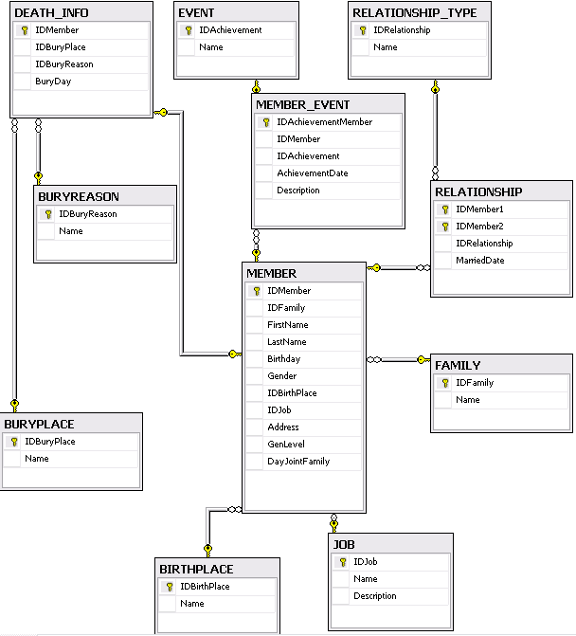
Thiết kế dữ liệu

Slide 5
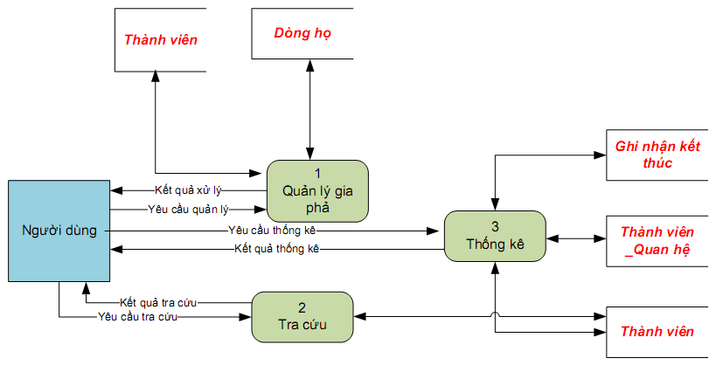
Mô hình xử lý

Slide 6
Chức năng
Quản lý gia phả
  Thêm, xóa, sửa thành viên
  Thêm, xóa, sửa quan hệ, trừ quan hệ Spouse, Child
  Thêm, xóa, sửa loại quan hệ
  Thêm, xóa, sửa quê quán
  Thêm, xóa, sửa nguyên nhân mất
  Thêm, xóa, sửa nơi chôn cất
  Thêm, xóa, sửa nghề nghiệp
  Thêm, xóa, sửa thành tích
  Tree view, Search, …
Thống kê theo năm
  Thành tích của thành viên
  Tỉ lệ tăng giảm: sinh, mất, đám cưới
Tra cứu theo từ khóa (simple search)

Slide 7
Công nghệ
.NET 3.5
WPF – API: VisiFire
Model: MVP
C# 3.0
IDE: VS 2008
DB: SQL 2005

Slide 8
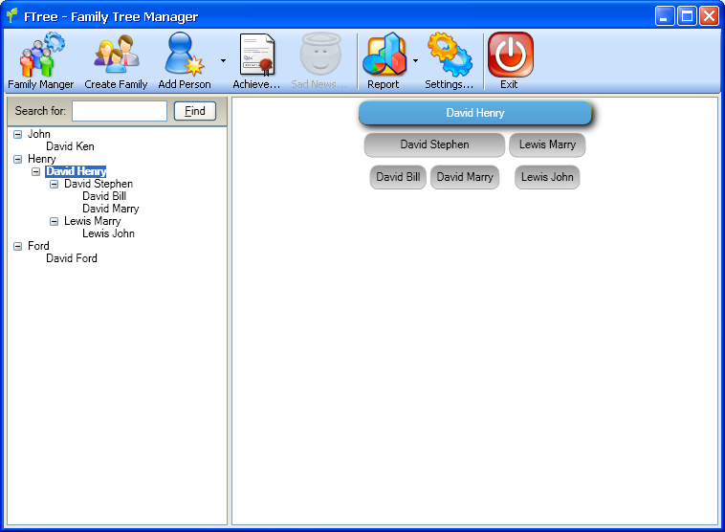
Demo

